Slide 1
Politikai válság és gazdasági kihívások Németországban – több mint 100 nappal kormányalakítás után
Juhász Imre
tanácsos
Magyarország berlini nagykövetsége

Slide 2
A menekültválság politikai válsághoz vezetett
2015 nyár: a menekültek beáramlásának felgyorsulása →
A munkaerőhiány enyhítésével kapcsolatos várakozások nyelvi okokból és a képzettség hiánya miatt nem teljesültek.
A menekültek keresleti oldalról hozzájárultak a gazdasági növekedéshez. (Több százezer fogyasztó.)
Az intézményrendszer nem volt képes a menekültekkel kapcsolatos adminisztráció elvégzésére.
A menekültek beáramlása nyomán sokak hétköznapi élete megváltozott, közbiztonság romlott, a menekültek jobb állami ellátást kaptak, mint a német lakosság elesettebb rétegei.
Politikai következmények:
Alternatíva Németországért (AfD) bejutott a szövetségi gyűlésbe és a legerősebb ellenzéki párttá vált.
Konfliktus az Európai Unió különböző országai/országcsoportjai, illetve a CDU és a tartományi választásokra készülő CSU vezetése között = a szövetségi köztársaság történetének legsúlyosabb kormányzati válsága.

Slide 3
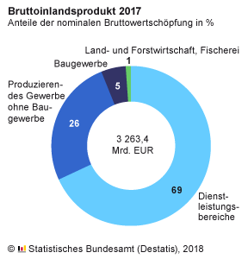
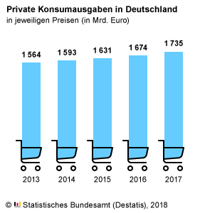
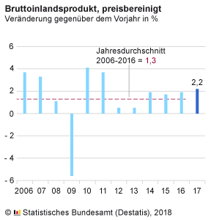
A német gazdaság fejlődése

Slide 4
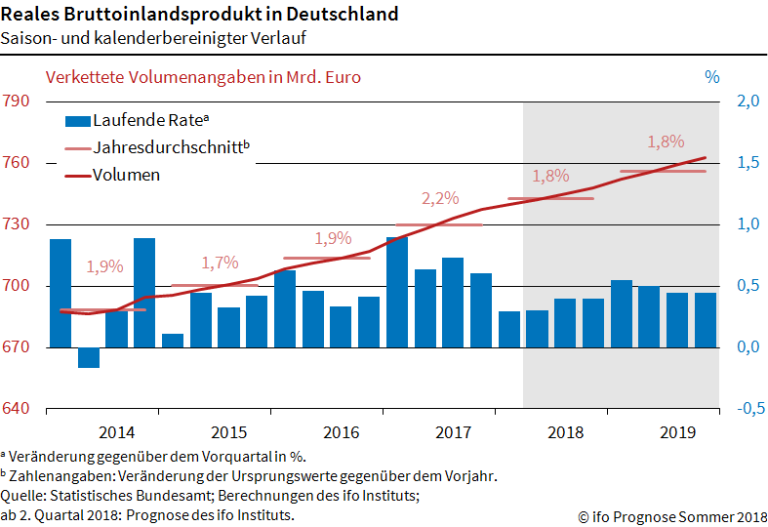
Az Ifo gazdaságkutató intézet 2018 nyári előrejelzése

Slide 5
Német gazdaság 2017-ben: egészséges fejlődés,
2018, 2019: a növekedési dinamika lassul (Ifo)
Megnevezés | 2016 | 2017 | 2018 | 2019
Bruttó hazai termék | 1,9 | 2,2 | 1,8 | 1,8
Magánfogyasztás | 2,1 | 1,8 | 1,3 | 1,8
Állami fogyasztás | 3,7 | 1,5 | 1,0 | 1,9
Gépi beruházások | 2,2 | 4,0 | 3,5 | 2,9
Építési beruházások | 2,7 | 2,7 | 3,6 | 2,6
Export | 2,6 | 4,6 | 3,0 | 4,1
Import | 3,9 | 5,2 | 3,0 | 4,8
Foglalkoztatottak millió fő | 43,64 | 44,27 | 44,83 | 45,23
Munkanélküliség % | 6,1 | 5,7 | 5,2 | 4,9
Költségvetési többlet, GDP %-ában | 31,9, (1,0 %) | 38,2 (1,2 %) | 38,0 (1,1 %) | 37,7 (1,1 %)
Fogyasztói árak | 0,5 | 1,8 | 2,0 | 2,1

Slide 6
Német Ipari és Kereskedelmi Kamarák Szövetsége (DIHK)
Verwendung des Bruttoinlandsprodukts (BIP) in Deutschland
Veränderung gegenüber Vorjahr, in Prozent, preisbereinigt, verkettet
                2016 2017 DIHK-Prognose 2018
BIP 1,9 2,2 2,2
Private Konsumausgaben 2,1 1,8 1,5
Konsumausgaben des Staates 3,7 1,5 1,2
Bruttoanlageinvestitionen 3,1 3,3 4,5
– Ausrüstungen 2,2 4,0 6,5
– sonstige Anlagen 5,5 3,5 5,0
– Bauten 2,7 2,7 3,0
Export (Waren und Dienstleistungen) 2,6 4,6 5,0
Import (Waren und Dienstleistungen) 3,9 5,2 5,0
Arbeitslosenzahl
(Jahresdurchschnitt in Millionen) 2,69 2,53 2,37
Erwerbstätige (Veränderung in Tausend) +569 +633 +550
Verbraucherpreise 0,5 1,8 1,7

Slide 7
A Nemzetközi Valutaalap üzenete a német kormánynak (2018 május)
Növelje a német kormánynak az állami beruházásokat a magas kereskedelmi többlet csökkentésének érdekében. A termelékenység fokozásával és a beruházások növelésével Németország erősíteni tudja hosszú távú gazdasági növekedési potenciálját és csökkenteni tudja folyó fizetési mérleg makacsul nagy többletét.
A valutaalap és az Európai Bizottság hosszú ideje unszolja Németországot, hogy a bérek és a beruházások növelésével ösztönözze a hazai keresletet, mert ezzel csökkenthetné a globális kereskedelmi egyensúlytalanságokat.
Christine Lagarde, az IMF vezérigazgatója januárban: a folyó fizetési mérlegek többletének felduzzadása olyan országokban, mint például Németország, részben felelőssé tehető a protekcionizmus felerősödéséért a világ más tájain.
“A protekcionizmus növekedése, a geopolitikai bizonytalanságok vagy az euróövezet reformprogramjának megfeneklése kedvezőtlen hatást gyakorolhat az exportkilátásokra és a befektetésekre, továbbá újraélesztheti a pénzügyi nehézségeket” – vélik az IMF szakértői, akik 2,5 %-os gazdasági növekedést jósolnak az idei évre Németországnak.

Slide 8
Németország külkereskedelme
2017-ben
Áruexport 1 279 Mrd. €
Áruimport 1 034 Mrd. €
Kiviteli többlet 244 Mrd. €
Exportkvóta: (export/GDP) 39,2 %
Importfüggőségi kvóta (import/GDP) 34,3 %
.

Slide 9
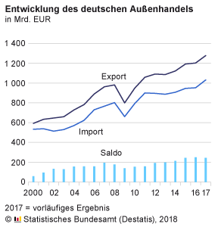
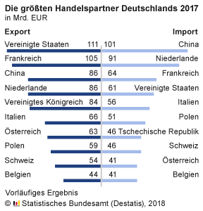
Németország külkereskedelme
Exporte | 1 279 Mrd. €
Importe | 1 034 Mrd. €
Export­über­schuss | 244 Mrd. €
Export­quote | 39,2 %
 | 34,3 %

Slide 10
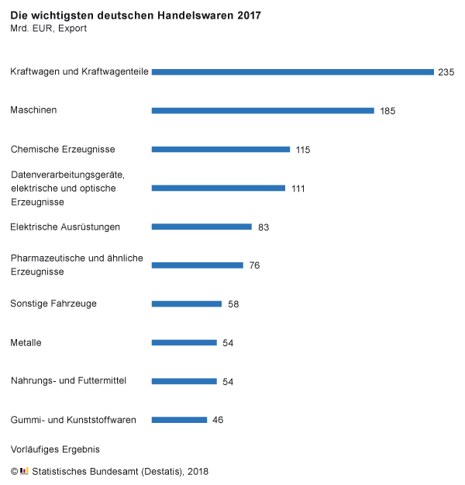

Slide 11
Bizonytalanságok a világgazdaságban
Az amerikai gazdaságpolitika változása:
Adóreform - beruházások ösztönzése (európai és német gazdaságra pozitív hatás)
Büntetővámok bevezetése (acél- és alumíniumtermékek, esetleg közúti járművek bevitelének korlátozása – európai és német gazdaságra negatív hatás)
Kilépés az iráni atom-megállapodásból
Amerikai követelés: csökkenjen Németország exporttöbblete.
Egyes európai partnerországok (elsősorban Olaszország) gazdasági válsága
Ellentmondásos fejlődés a kínai kapcsolatrendszerben (kereskedelempolitikai eszközök, németországi cégfelvásárlások).
Továbbra is hatályban vannak az Oroszország elleni szankciók.
2019: az Egyesült Királyság EU-ból való kilépése (ma még nem ismert feltételekkel).
Az Európai Unió költségvetésének változása (brit kilépés, politikai feltételek, súlypontok – agrár vs. Innováció)

Slide 12
(Egyes)belső gazdasági kihívások
Németország – 35 ország közül, Svájc, Szingapur és Belgium után – a 4. leginnovatívabb ország, de a digitalizációs versenyben csak a 17. →Dieter Kempf: „A politikának elő kell segítenie az innovációba való beruházásokat és be kell vezetnie a kutatás adókedvezménnyel való támogatását, ahogy azt Európában csaknem mindenütt teszik.”
A vállalatok 60 %-a tevékenysége legnagyobb kockázatának a szakemberhiányt tartja. Nyolc évvel ezelőtt ez az arány 16 % volt (DIHK).
Autóipar morális válsága (Volkswagen, Audi, BMW, Daimler egyaránt csalt)
Társadalmi különbségek növekedése. A szegénység által fenyegetettek aránya 16 %, (13,4 millió fő), akik az átlagjövedelmek 60 %-ánál alacsonyabb jövedelemből kell, hogy kijöjjenek. Az állásnélküliek 71 %-a tartozik ebbe a kategóriába (EU-átlag 49 %).
Megállt a keleti tartományok felzárkózása. (Egy főre jutó GDP 2009-ben lépte túl a nyugatnémet színvonal 70 %-át, 2016-ban 73,2 % volt; megjegyezve, hogy a volt NDK-ban is nagyok a regionális különbségek. Okok: gazdaság elaprózottsága, szerény nemzetközi aktivitás.)

Slide 13
Mario Ohoven, a Kis- és Középvállalati Szövetség (BVMW) elnöke június 21-én a nagykoalíciós kormány 100 napos tevékenységéről
„Ahhoz, hogy ne legyünk Ázsia és az USA játéklabdája, valódi reformoffenzívára, egy Agenda 2030-ra van szükségünk. A szövetségi kormány tevékenysége első 100 napjában mégsem mutatott felismerhető akaratot arra, hogy Németországot ellenállóvá tegye a jövő kihívásai előtt. Már pedig a világ irtózatosan gyorsan változik és nem vár ránk. Ahelyett, hogy olyan sürgető házi feladatokra koncentrálna, mint a digitalizáció, a demográfia, a szociális reformok és az adóreform, a nagykoalíció elvész a napi apró-cseprő ügyekben. A konjunktúra-előrejelzések legfrissebb visszaesése már most több, mint egy, a baj előtti jelzés.”

Slide 14
Magyar-német áruforgalom
2011 és 2017 között a Szövetségi Statisztikai Hivatal adatai alapján
Év | Magyar export Milliárd € | Magyar import Milliárd € | Magyar export-többlet Milliárd €
2011 | 18,21 | 15,77 | 2,44
2012 | 18,47 | 16,21 | 2,26
2013 | 19,49 | 17,50 | 1,99
2014 | 21,97 | 19,83 | 2,14
2015 | 23,78 | 21,82 | 1,96
2016 | 24,99 | 22,75 | 2,24
2017 | 26,26 | 24,95 | 1,31

Slide 15
Németország külkereskedelmi forgalma 2017 és 2018 első negyedévében
Német export | 2017 első negyedévi forgalom millió € | 2018 első negyedévi forgalom millió € | Változás millió € | Változás mértéke, % | 2018. évi részarány, %
Teljes forgalom | 319.047 | 328.084 | +9.037 | +2,8 | 100,00
Lengyelország | 14.334 | 15.435 | +1,101 | +7,7 | 4,7
Csehország | 10.354 | 10.694 | +0.340 | +3,3 | 3,3
Magyarország | 6.353 | 6.511 | +0.158 | +2,5 | 2,0
Szlovákia | 3.380 | 3.405 | +0.025 | +0,7 | 1,0
V4 összesen | 34.421 | 36.045 | +1.624 | +4,7 | 11,0
Egy. Államok | 29.142 | 28.150 | -0.992 | -3,4 | 8,6
Franciaország | 26.474 | 27.283 | +0.809 | +3,1 | 8,3
Hollandia | 21.231 | 23.700 | +2.469 | +11,6 | 7,2
Kína | 20.486 | 22.141 | +1,655 | +8,1 | 6,7
Egy. Királyság | 22.309 | 21.346 | -0,963 | -4,3 | 6,5
Olaszország | 16.420 | 17.861 | +1.441 | +8,8 | 5,4
Oroszország | 6,259 | 6,276 | +0,017 | +0,3 | 1,9

Slide 16
Forrás: Szövetségi Statisztikai Hivatal/SzövetségiGazdasági és Energetikai Minisztérium
Német import | 2017 első negyedévi forgalom millió € | 2018 első negyedévi forgalom millió € | Változás millió € | Változás mértéke, % | 2018. évi részarány, %
Teljes forgalom | 259.489 | 267.555 | +8.066 | +3,1 | 100,0
Lengyelország | 12.382 | 13.335 | +0.953 | +7,7 | 5,0
Csehország | 11.530 | 11.958 | +0.428 | +3,7 | 4,5
Magyarország | 6.427 | 6.973 | +0.546 | +8,5 | 2,6
Szlovákia | 3.757 | 3.589 | -0.168 | -4,5 | 1,3
V4 összesen | 34.096 | 35.855 | +1.759 | +5,2 | 13,4
Kína | 24.570 | 25.930 | +1.360 | +5,5 | 9,7
Hollandia | 23.106 | 25.174 | +2.068 | +9,0 | 9,4
Franciaország | 16.583 | 15.995 | -0.588 | -3,5 | 6,0
Egy. Államok | 15,624 | 15,298 | -0,325 | -2,1 | 5,7
Olaszország | 13.510 | 14.567 | +1.507 | +7,8 | 5,4
Egy. Királyság | 9,567 | 8,876 | -0,691 | -7,2 | 3,3
Oroszország | 8,606 | 8,698 | +0,093 | +1,1 | 3,3

Slide 17
2017: 3,3 milliárd euró működő tőke Magyarországon, melynek több mint fele Németországból érkezett
A Nemzeti Befektetési Ügynökség (HIPA) közre-működésével 2017-ben rekordszámú, 96 kedvező beruházási döntés született, amely 3,5 milliárd euró összegű teljes beruházási volument képvisel és 17 ezer új munkahely jön létre.
A 2017. évi eredmények relációs megoszlása tekintetében Németország minden szempontból domináns. A német befektetők 29 esetben hoztak pozitív döntést, ami a munkahelyteremtés területén csaknem 40%-os arányt jelent.

Slide 18
A német befektetők magyarországi aktivitása
Németország a legnagyobb tőkebefektető Magyarországon, a Magyar Nemzeti Bank (MNB) adatai szerint a Németországból származó külföldi közvetlen tőkebefektetések állománya (végső befektető országa szerint) 2016 végén 20,1 milliárd €-t tett ki, ami a teljes FDI állomány 26,7%-át jelenti.

Slide 19
Német-Magyar Ipari és Kereskedelmi Kamara (DUIHK) tavaszi konjunktúra-felmérése
» A német és más külföldi befektetők a tavalyinál jobb gazdasági helyzetről számoltak be. A nemzetgazdaság jelenlegi állapotát 2005 óta eddig még soha nem értékelték ennyire kedvezően, mint idén.
» A válaszadó vállalatok mind a beruházások, mind pedig dolgozói létszám tekintetében további terjeszkedési szándékot jeleztek. Mindkét tekintetben a legnagyobb mértékű bővülési hajlandóságot tapasztaltuk 2000 illetve 2001 óta. Az előző évekhez hasonlóan elsősorban a nagy, jelentős mértékben exportközpontú feldolgozóipari vállalatok mutatnak átlagon felüli növekedési szándékot.
» Összességében kis mértékben javult az üzleti környezet értékelése a tavalyi eredményekhez képest. A gazdaságpolitikai kereteket, valamint az operatív piaci környezetet jobban ítélték meg a vállalatvezetők, a munkaerőpiaccal kapcsolatos kérdésekben pedig újra csökkent az elégedettség.
» Régiós összevetésben javult a hazai gazdasági helyzet megítélése, több kérdésben utolérte a régiós átlagot, néhány kérdésben meg is haladta azt.

Slide 20
2018 első félévi bejelentések 1.
Január 23. Mintegy hatmilliárd forintból fejlesztette nyíregyházi telephelyét a Continental autóipari cégcsoporthoz tartozó ContiTech Magyarország Kft., a cég egyebek mellett új kaucsukkeverő gyártósort, félkész terméket gyártó berendezést vásárolt, és komplett járműipari termelési technológiát alakított ki. A fejlesztés több mint kétmilliárd forint kormányzati támogatással valósult meg.
Január 30. Száz mérnököt foglalkoztató új mesterséges intelligencia központot hoz létre a Continental autóipari vállalat Budapesten, az 5,5 milliárd forintos beruházáshoz 1,37 milliárd forint támogatást biztosít a magyar kormány.
Február 19. Ötödrészben kormányzati támogatásból, 6,15 milliárd forintból megvalósuló beruházással hoz létre új kutatás-fejlesztési központot Győrben az Audi .
Február 21. A Continental új debreceni autóipari beszállítói beruházásának bejelentése. A 7 ezer négyzetméteres üzemben 100 millió euró értékű , 450 új munkahelyet teremtő beruházás jön létre, melyet a kormány 10,6 milliárd forint vissza nem térítendő támogatással segíti. A Continental 27 éve van Magyarországon, 6 gyárat és egy kereskedelmi központot üzemeltetnek 8 ezer munkavállalóval.

Slide 21
2018 első félévi bejelentések 2.
Március 2. A thyssenkrupp Components Technology Hungary Kft. jászfényszarui megnyitása Orbán Viktor részvételével. Az új üzem 33,38 milliárd forintból jön létre, 500 főnek biztosít munkát, s a beruházást a kormány 10,5 milliárd forinttal támogatta.
Március 14. 14 milliárd forintos beruházásának köszönhetően német anyacége kelet-európai termelési központjává válik az 1996-ban alapított, győri székhelyű autóipari alkatrészeket gyártó Erbslöh Hungária Kft., a kapacitásbővítő fejlesztést 3,05 forinttal támogatja a kormány. Szijjártó Péter: az új gyártócsarnokban megvalósuló új felületkezelési technológia alkalmazásával a vállalat világszinten egyedülálló lesz.
Június 5. A Mercedes-Benz Cars megkezdi új autógyára építését Kecskeméten, a beruházás egymilliárd euróból, mintegy 320 milliárd forintból valósul meg és több mint 2500 új munkahelyet teremt. Az új gyárban a termelés a tervek szerint 2020-ban indul.
Június 18. Átadták az Infineon új központi épületét Cegléden. A fejlesztést a kormány 1,2 milliárd forint vissza nem térítendő támogatással segítette. Szijjártó Péter: a 17 milliárd forintos beruházásnak köszönhetően 533 munkahely jön létre.

Slide 22
Stratégiai partneri megállapodások
Daimler (2012),
Audi, Continental, Siemens, Bosch-csoport, Knorr Bremse (2013),
Magyar Telekom, ZF Hungaria, Festo (2014),
IT Services Hungary Szolgáltató Kft. (2015), Henkel Magyarország Kft., ThyssenKrupp Presta Hungary Kft. (2016),
SAP Hungary Kft., Kühne+Nagel (2017)

Slide 23
Stratégiai megállapodások: együttműködés a képzésben, az innovációban és a hazai beszállító-ipar fejlesztésében
A kormányzattal stratégiai megállapodást kötött 76 vállalat a megállapodások alapján 55 %-ról 61 %-ra emelte a belföldi beszállítói arányát, ami euróban mérve is milliárdos nagyságrendű többlet árbevételt hozott a Magyarországon működő vállalkozásoknak.

Slide 24
A berlini nagykövetség gazdaságdiplomáciai feladatai
Magas szintű látogatások előkészítése → tájékoztató előadások a berlini gazdasági közélet képviselői részére, zalaegerszegi tesztpálya bemutatása
A német gazdasággal kapcsolatos jelentések (MKIK német tagozat honlapján hozzáférhetőek)
Vegyes bizottsági ülések (Szászország, Türingia)
Vásári részvétel támogatása (Berlin - Innotrans, Hannover – haszonjármű-kiállítás)
Vállalati/vállalkozói tevékenység segítése (partner--keresés, egyes fontosabb jogszabályok, stb. )

Slide 25
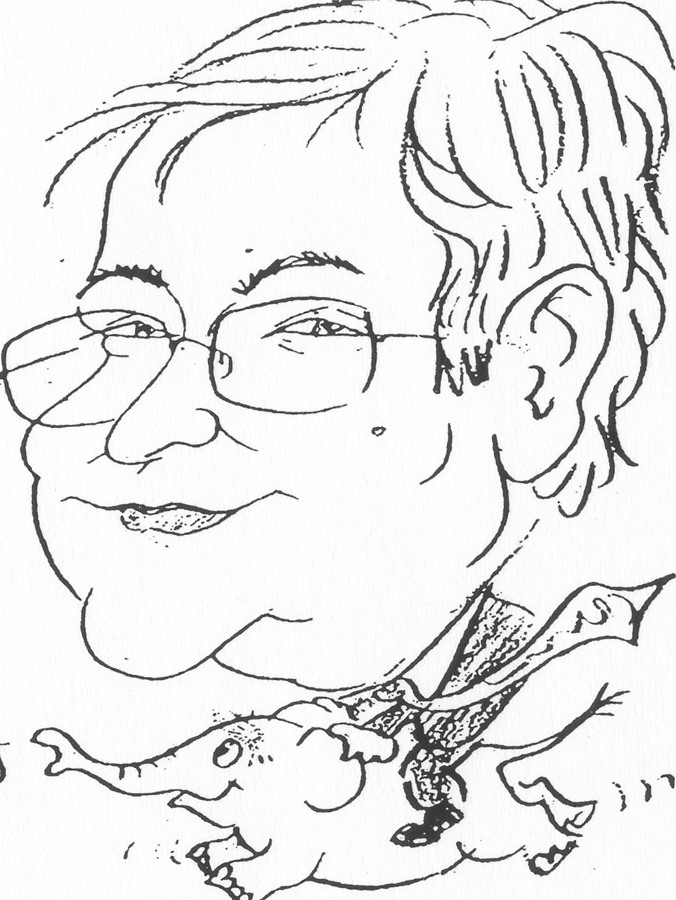
Köszönöm sokéves megtisztelő figyelmüket!

